Slide 1
콘서개2
콘텐츠 서비스 개발2
최종발표
201911166 김용혁, 201911167 김우진, 201911180 이수환, 201911188 최용성

Slide 2
발표순서
콘서개 2
1
2
3
4
개요
요구사항 분석
설계
구현 및 실행 결과
5
6
7
8
평가 결과
프로젝트 진행 일정
결론
참고자료

Slide 3





1. 개요
콘서개 2
편의점 할인 정보 공유 사이트!

Slide 4
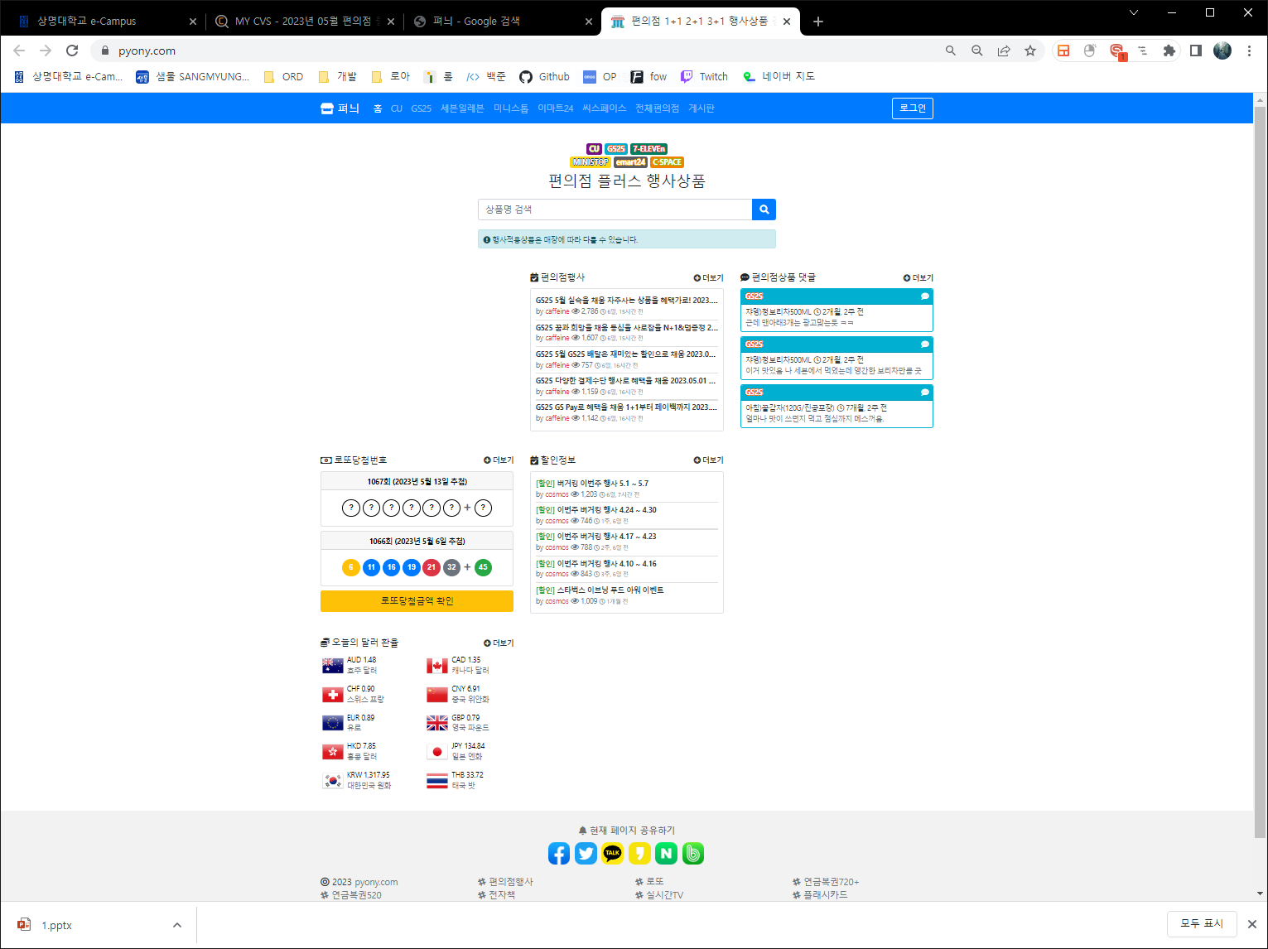
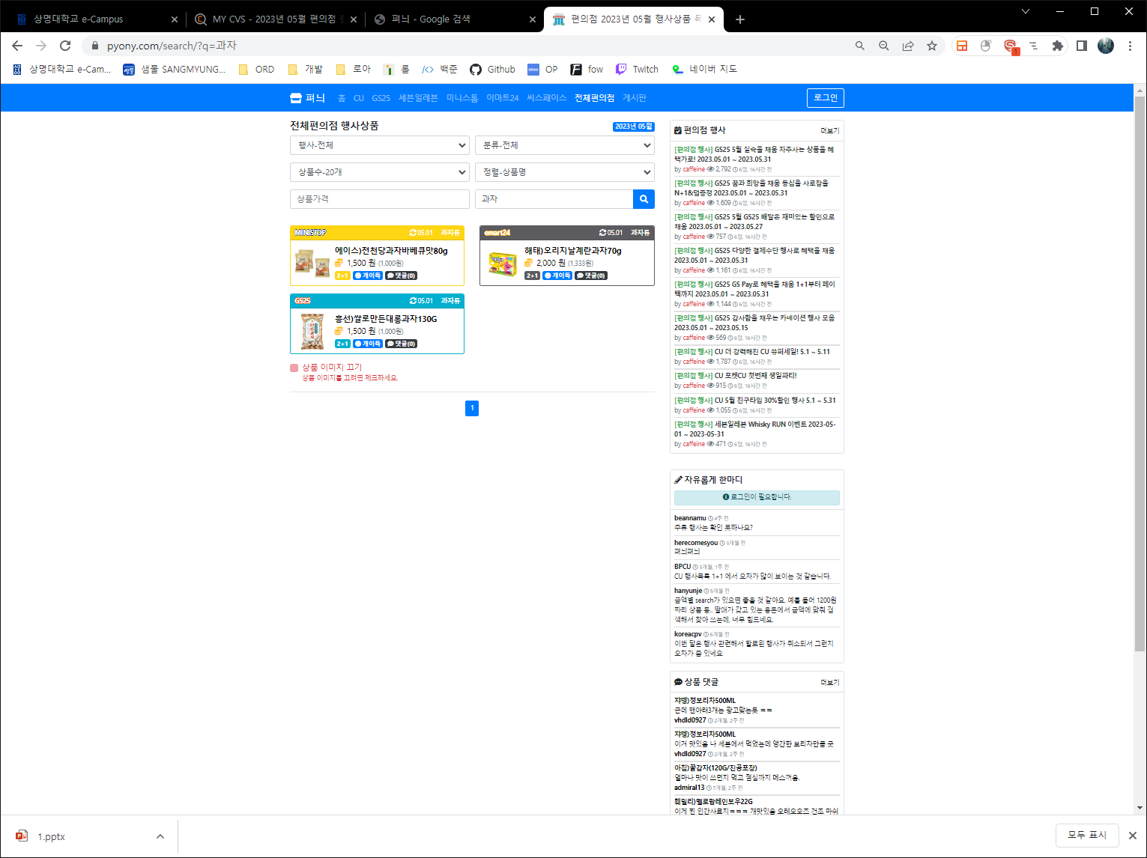
2. 요구사항 분석 - UI 벤치마킹(펴늬)
콘서개 2
Main
Search

Slide 5
2. 요구사항 분석 - UI 벤치마킹(펴늬)
콘서개 2
분석대상 | Strong Point | Weak Point
Brending | 전국에 있는 편의점에 최신 행사정보를 제공한다． | 편의점의 행사정보를 제외한 다른 정보를 제공하지 않는다．
Contents & Service | 새로운 행사상품의 대한 정보를 알려주며 그 행사에 과거 행사 정보까지 제공한다． 인기 검색어 기능이 있어 사용자들이 어떤 상품을 많이 찾는지 알려준다． | 사용자가 홈페이지에 대응할 수 있는 고객센터와 같은 수단이 없다． 타 사이트와 다르게 행사 정보 만을 제공하여 사이트의 Depth가 얇다．
Interface & Navigation | 제품 바로보기와 카테고리가 정리되어 있어 사용자가 손쉽게 행사 정보를 파악할 수 있다． 광고가 적어 사용자에게 정보를 효과적으로 전달한다． | 행사 정보 외에 소비자에게 제공하는 기능이 거의 없어 사이트 전체적으로 빈 부분이 많다．
Graphic Design | 상품의 대한 사진 이미지가 사용자가 알아보기 쉽게 정돈되어 있다． | 전체적으로 빈 부분이 많고 사이트의 특색이 부족하다．
Rader Chart
Interface / Navigation
Graphic
Design
Brending
Contents / Service

Slide 6
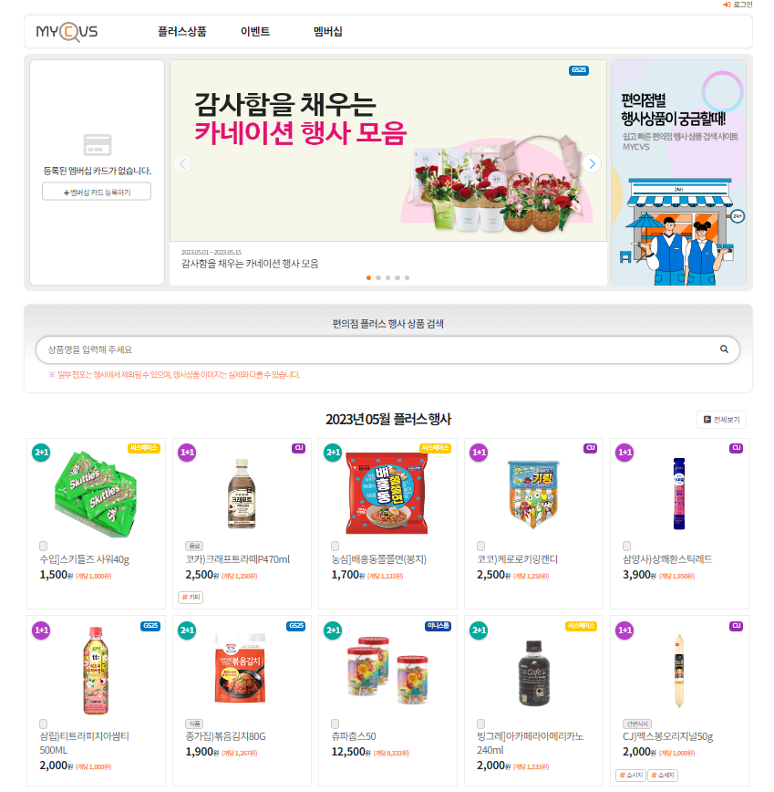
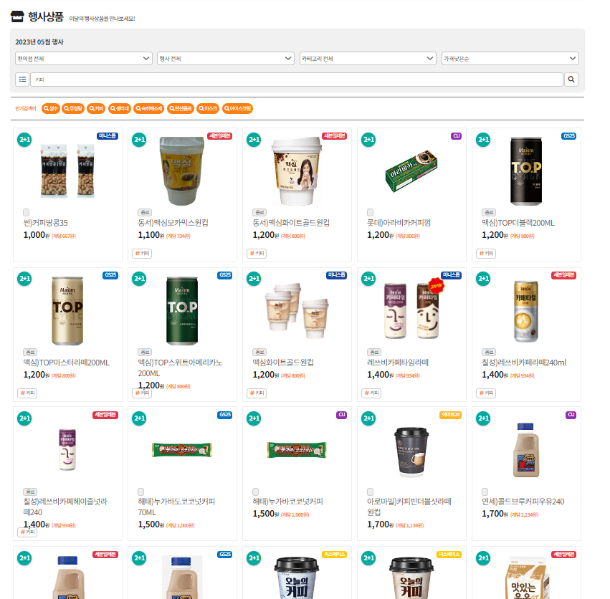
2. 요구사항 분석 - UI 벤치마킹(My CVS)
콘서개 2
Main
Search

Slide 7
2. 요구사항 분석 - UI 벤치마킹(My CVS)
콘서개 2
분석대상 | Strong Point | Weak Point
Brending | 전국에 있는 편의점에 최신 행사정보를 제공한다． | 편의점의 행사정보를 제외한 다른 정보를 제공하지 않는다．
Contents & Service | 새로운 행사상품의 대한 정보를 알려주며 그 행사에 과거 행사 정보까지 제공한다． 인기 검색어 기능이 있어 사용자들이 어떤 상품을 많이 찾는지 알려준다． | 사용자가 홈페이지에 대응할 수 있는 고객센터와 같은 수단이 없다． 타 사이트와 다르게 행사 정보 만을 제공하여 사이트의 Depth가 얇다．
Interface & Navigation | 제품 바로보기와 카테고리가 정리되어 있어 사용자가 손쉽게 행사 정보를 파악할 수 있다． 광고가 적어 사용자에게 정보를 효과적으로 전달한다． | 행사 정보 외에 소비자에게 제공하는 기능이 거의 없어 사이트 전체적으로 빈 부분이 많다．
Graphic Design | 상품의 대한 사진 이미지가 사용자가 알아보기 쉽게 정돈되어 있다． | 전체적으로 빈 부분이 많고 사이트의 특색이 부족하다．
Rader Chart
Interface / Navigation
Graphic
Design
Brending
Contents / Service

Slide 8
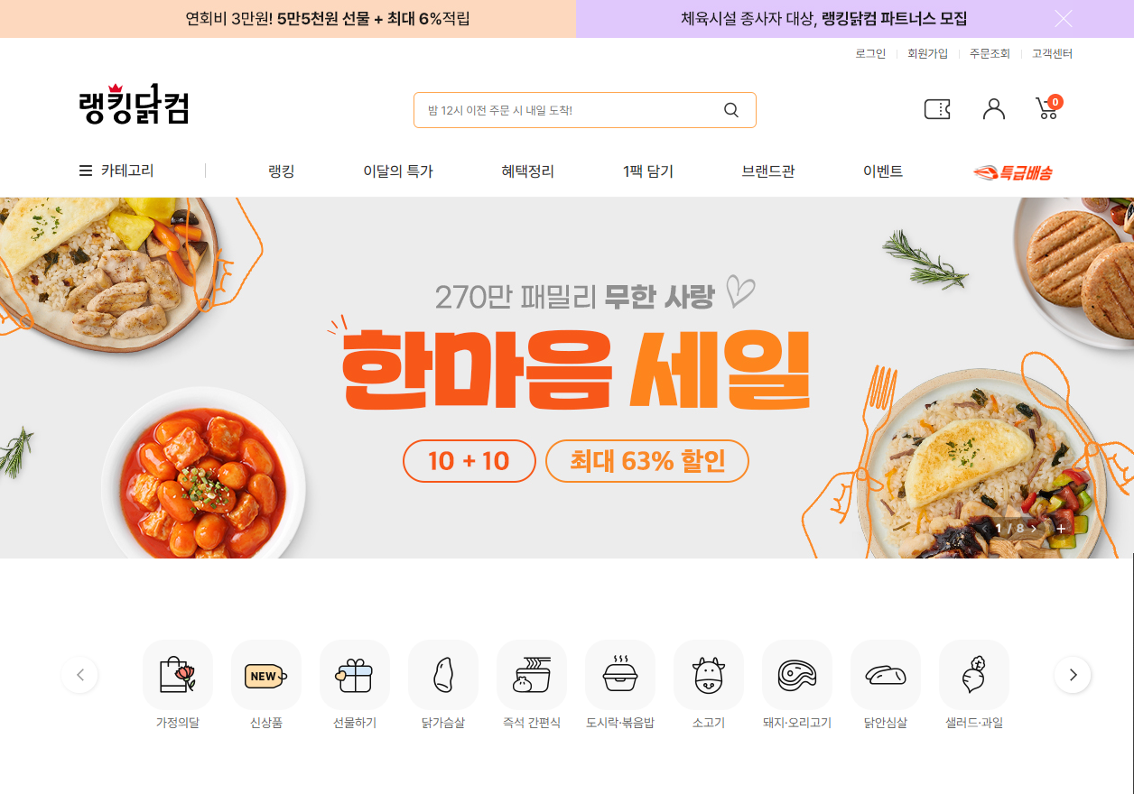
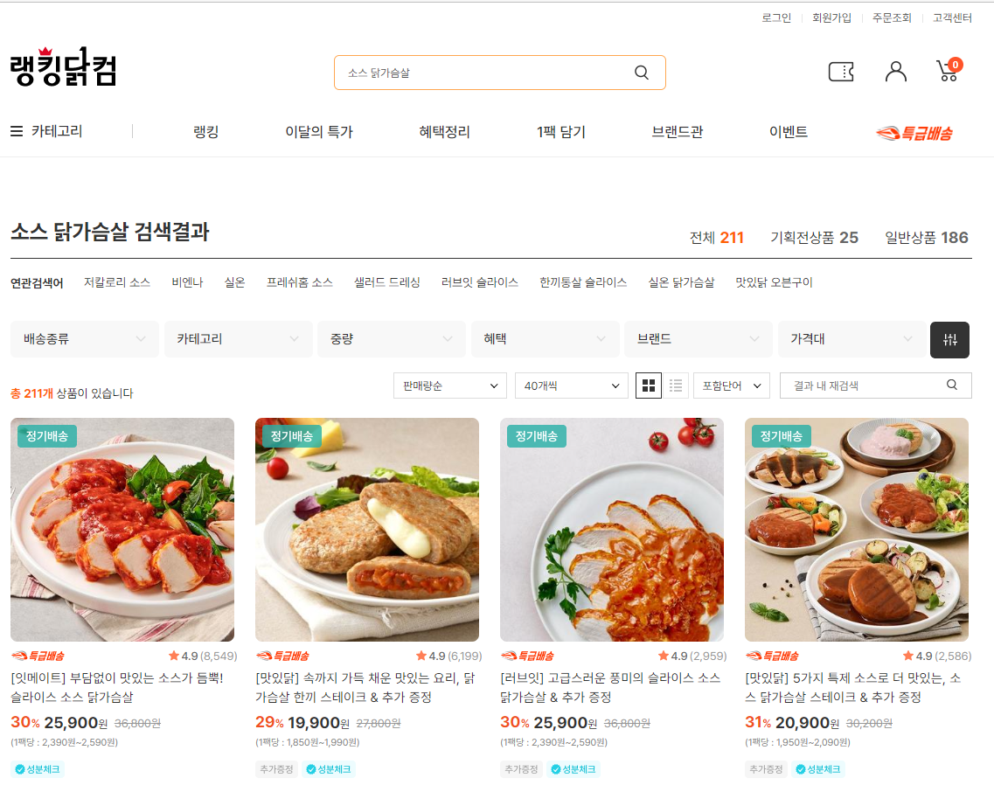
2. 요구사항 분석 - UI 벤치마킹(랭킹닭컴)
콘서개 2
Main
Search

Slide 9
2. 요구사항 분석 - UI 벤치마킹(랭킹닭컴)
콘서개 2
분석대상 | Strong Point | Weak Point
Branding | 랭킹닭컴이라는 이름과 카테고리, 행사정보를 이미지로 어떤 서비스를 제공할지 직관적으로 보여준다. | 랭킹 정보나 상품에 대한 정보는 바로 찾을 수 없다.
Contents & Service | 다양한 건강식품들과 행사정보, 상품에 대한 랭킹 정보를 제공한다. 어떤 상품이 인기가 있고 할인하고 있는지 간편하게 볼 수 있다. 제품 정보와 후기를 제공해 제품에 대한 평가를 한 번에 볼 수 있다. | 이름과 같이 랭킹 정보와 닭과 관련된 상품에 대한 정보를 제공하지만 메인 페이지에서는 닭이 아닌 다른 행사 상품을 보여주며 랭킹에 대한 정보는 사용자가 직접 확인해야 한다.
Interface & Navigation | 카테고리가 잘 분류되어 있으며 세부 카테고리로 나눠서 들어갈 수 있다. 카테고리와 상품검색은 어디서든 접근할 수 있다. | 메인 페이지에서 제공하는 추천 상품 리스트는 메인에서만 확인이 가능하다.
Graphic Design | 상품에 대한 이미지와 정보가 간단하게 나열되어 있다. 이미지를 제외한 다른 곳은 색상이 적어 어떤 것을 보여주고 싶은지 잘 보인다. | 단순하고 깔끔하지만 이 사이트의 특색은 없다.
Rader Chart
Interface / Navigation
Graphic
Design
Brending
Contents / Service

Slide 10
2. 요구사항 분석 - SWOT 분석
콘서개 2
내부환경 (Internal) 외부환경 (External) | 강점(Strength) | 약점(Weakness)
 | 각 편의점의 할인, 행사 상품 정보를 제공한다. 사용자 정보 수집을 통해 사용자의 선호도에 맞는 상품을 제안할 수 있다. | 낮은 인지도 최신 할인, 행사 상품의 정보를 정확하게 유지하기
기회(Opportunity) | SO 전략(공격) | WO 전략(방향전환)
협력 기회 - 편의점과 제휴 편의점 점포 수 증가 행사 상품 수요 증가 | 편의점 점포 수 증가, 행사 상품의 수요가 증가함에 따라 협력 기회를 통해 점유율을 높여간다. | 폄의점 점포 수 증가, 행사 상품의 수요가 증가함에 따라 협력 기회를 통해 낮은 인지도를 극복한다. 편의점과의 제휴를 통해 상품의 정보를 정확하게 유지한다.
위협(Threat) | ST 전략(다양화) | WT 전략(방어)
각 편의점의 할인, 행사 정보에 대한 접근 권한 | 사용자의 선호도에 맞는 상품을 제안하는 서비스를 통해 각 편의점의 할인, 행사 정보에 대한 접근 권한을 받는다. | 사용자 요구를 충족시키는 서비스를 제공하여 시장의 위협을 극복한다.

Slide 11

2. 요구사항 분석 - 유스케이스 다이어그램
콘서개 2
회원가입
상품상세조회
상품목록조회
<<extend>>
상품관리
사용자
<<extend>>
할인상품검색
<<include>>
상품등록
상품수정
상품삭제
댓글 작성
관리자
댓글관리
댓글 수정
회원관리
댓글 삭제
회원

Slide 12
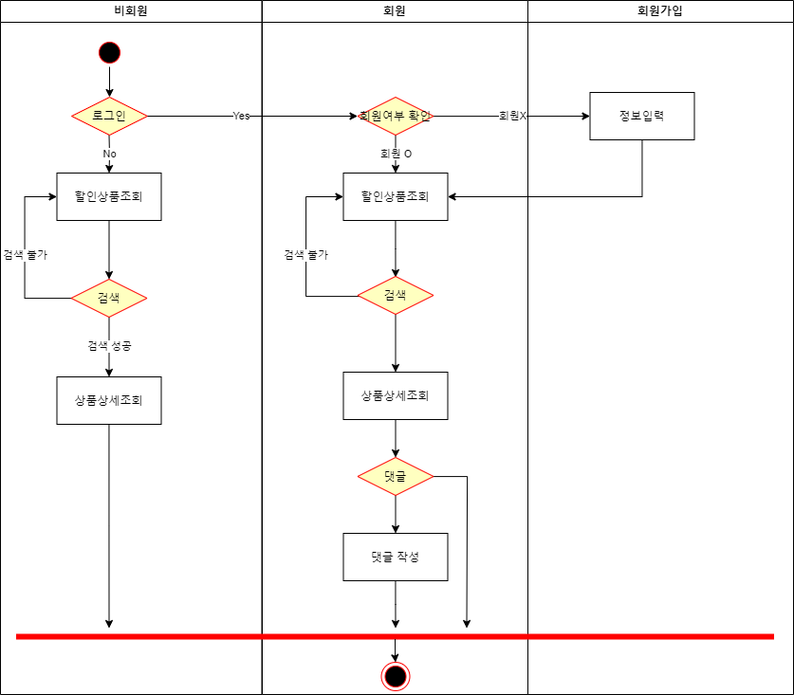
2. 요구사항 분석 - 액티비티 다이어그램
콘서개 2

Slide 13
3. 설계 - UI 설계
콘서개 2
초기 UI 설계는 카카오 오븐 툴을 이용해 구현.
https://ovenapp.io/view/T8By184gEn94ikcObglMQtyeauCwq9UO/N3k3A

Slide 14
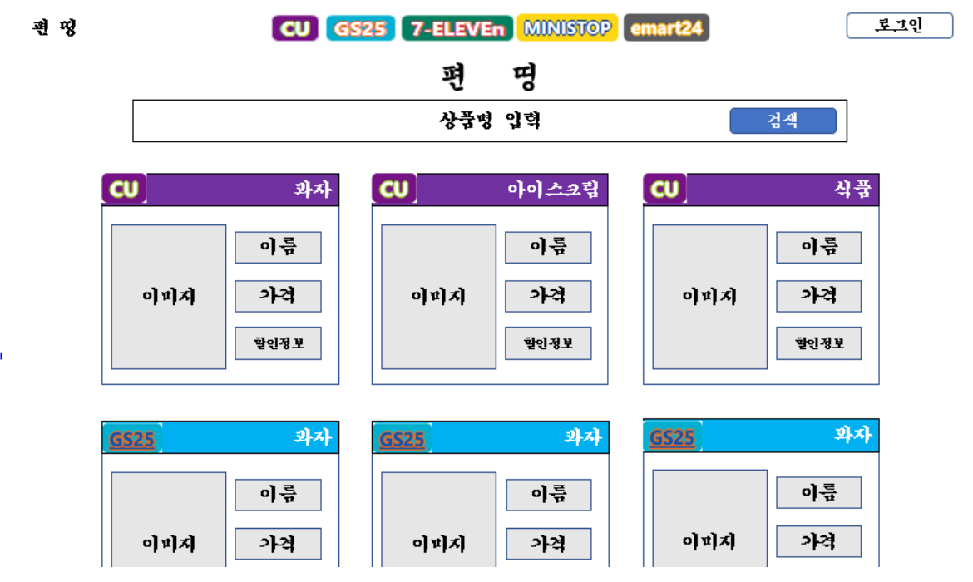
3. 설계 - UI 초기 설계 (메인)
콘서개 2

Slide 15
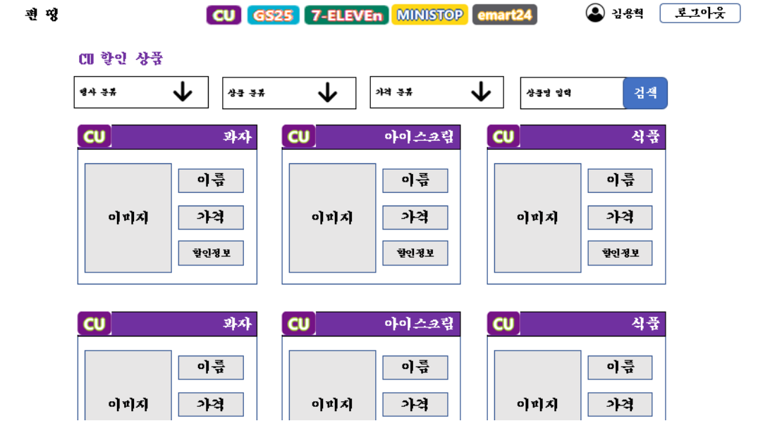
3. 설계 - UI 초기 설계 (검색)
콘서개 2

Slide 16
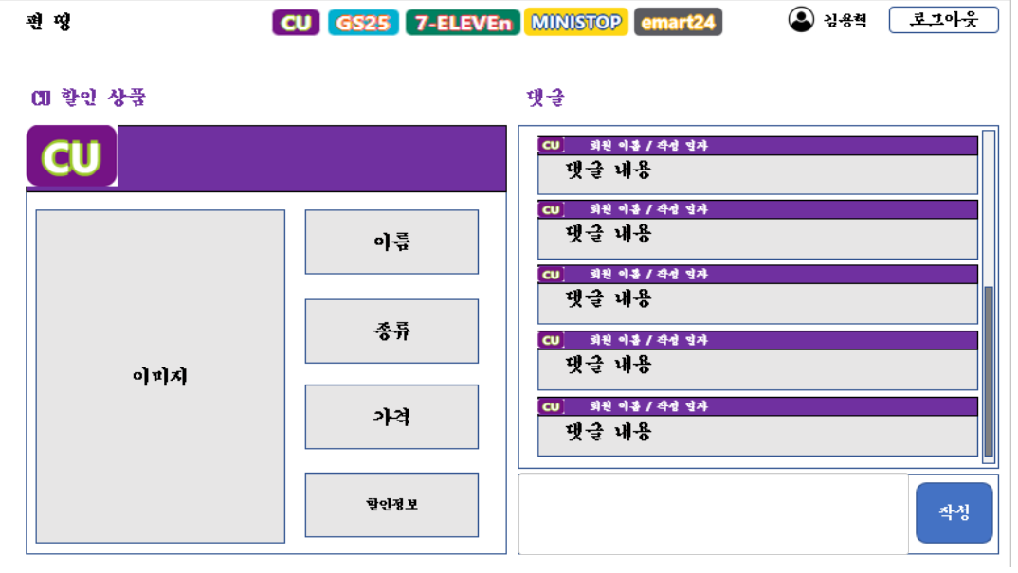
3. 설계 - UI 초기 설계 (상품 세부)
콘서개 2

Slide 17
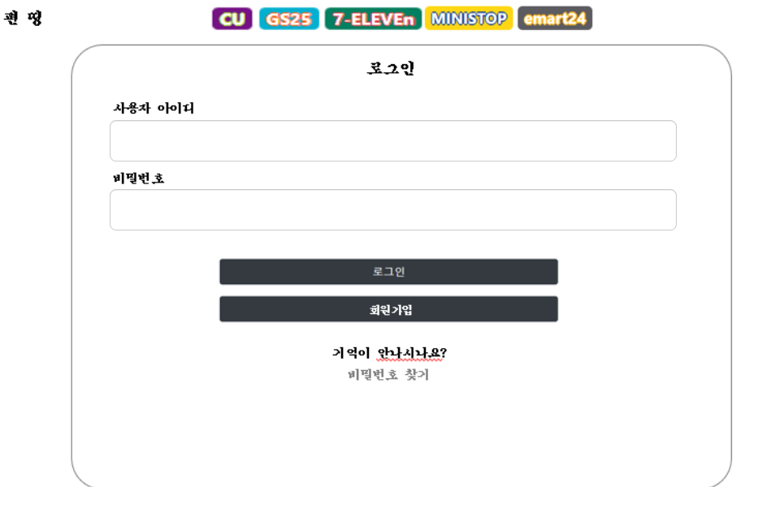
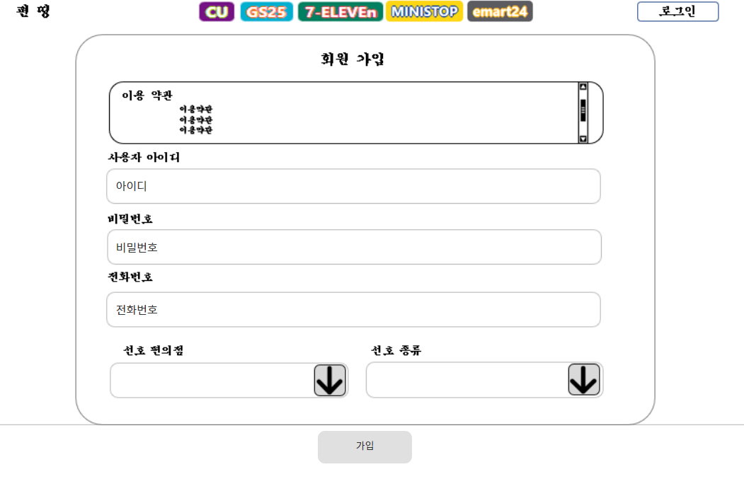
3. 설계 - UI 초기 설계 (로그인 & 회원가입)
콘서개 2

Slide 18
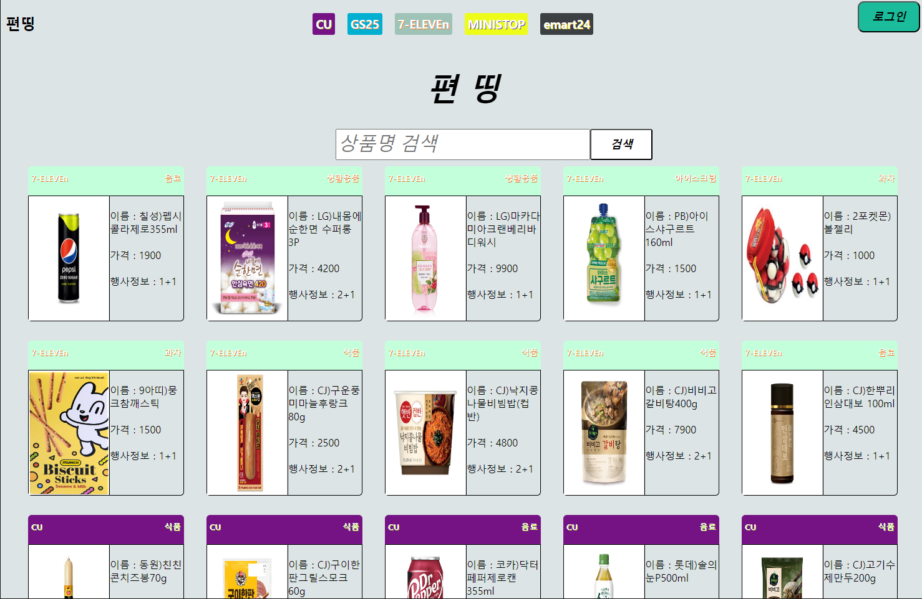
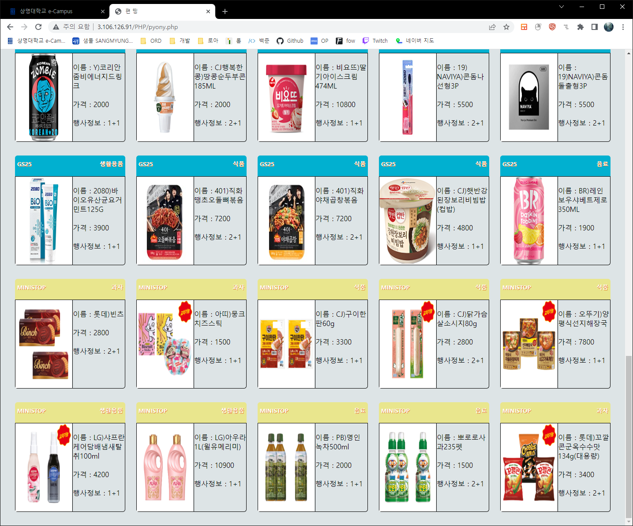
3. 설계 - UI 설계 (메인)
콘서개 2

Slide 19
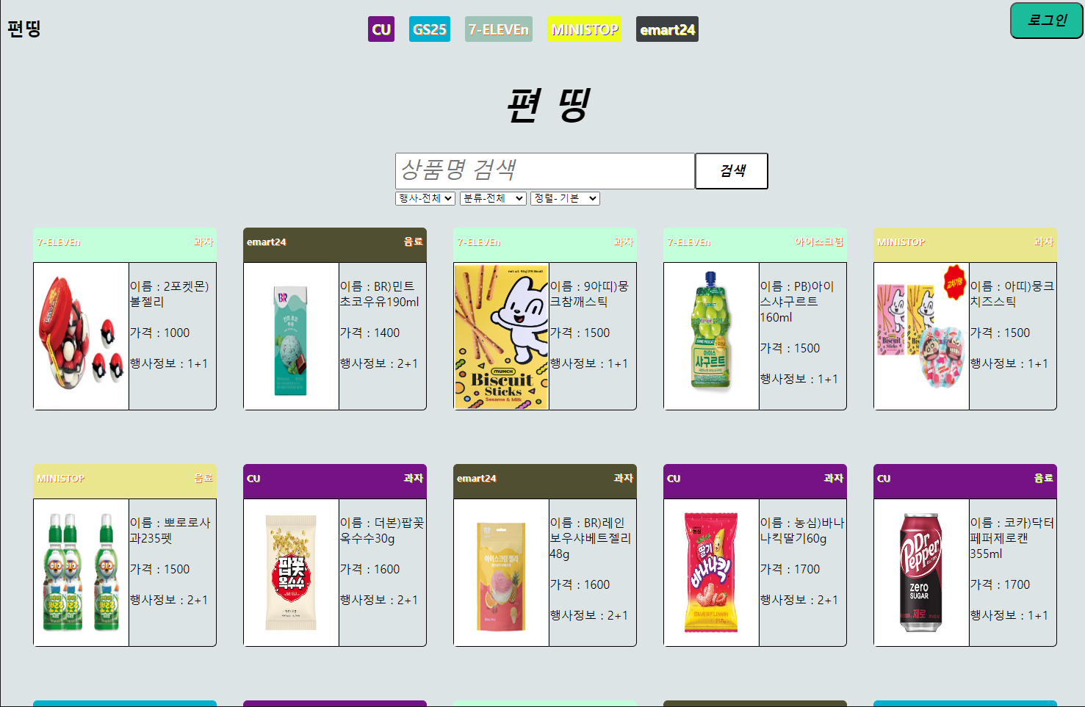
3. 설계 - UI 설계 (검색)
콘서개 2

Slide 20
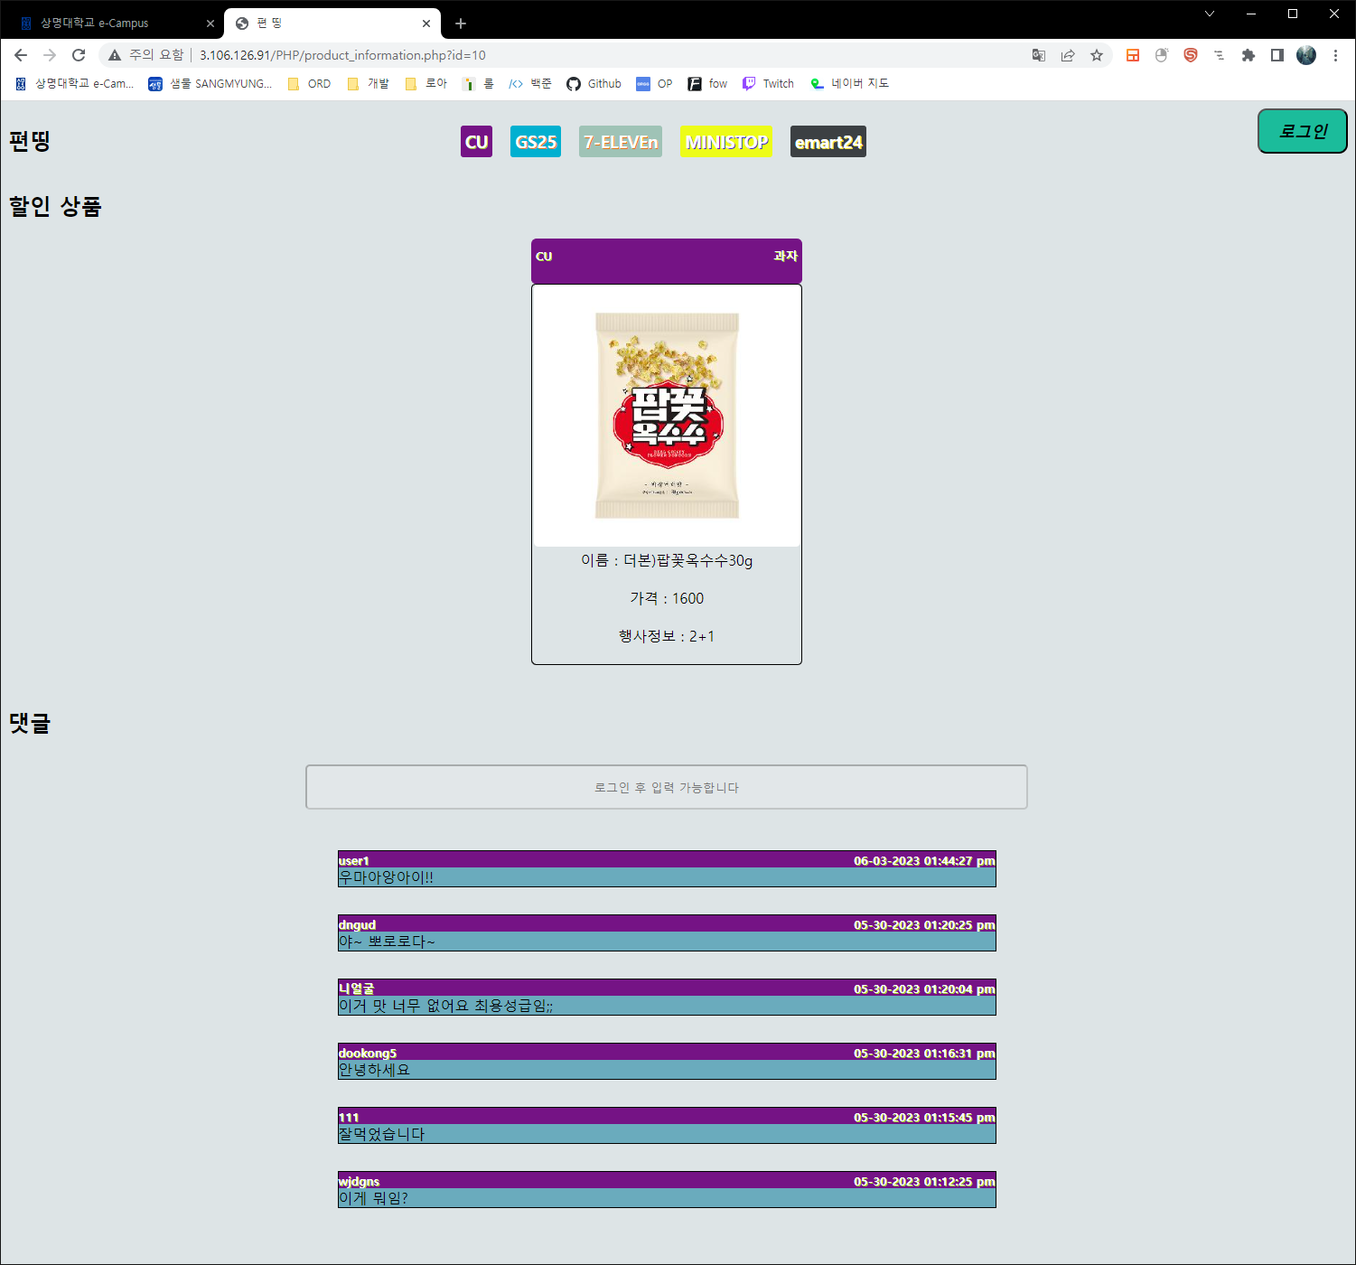
3. 설계 - UI 설계 (상품 세부)
콘서개 2

Slide 21
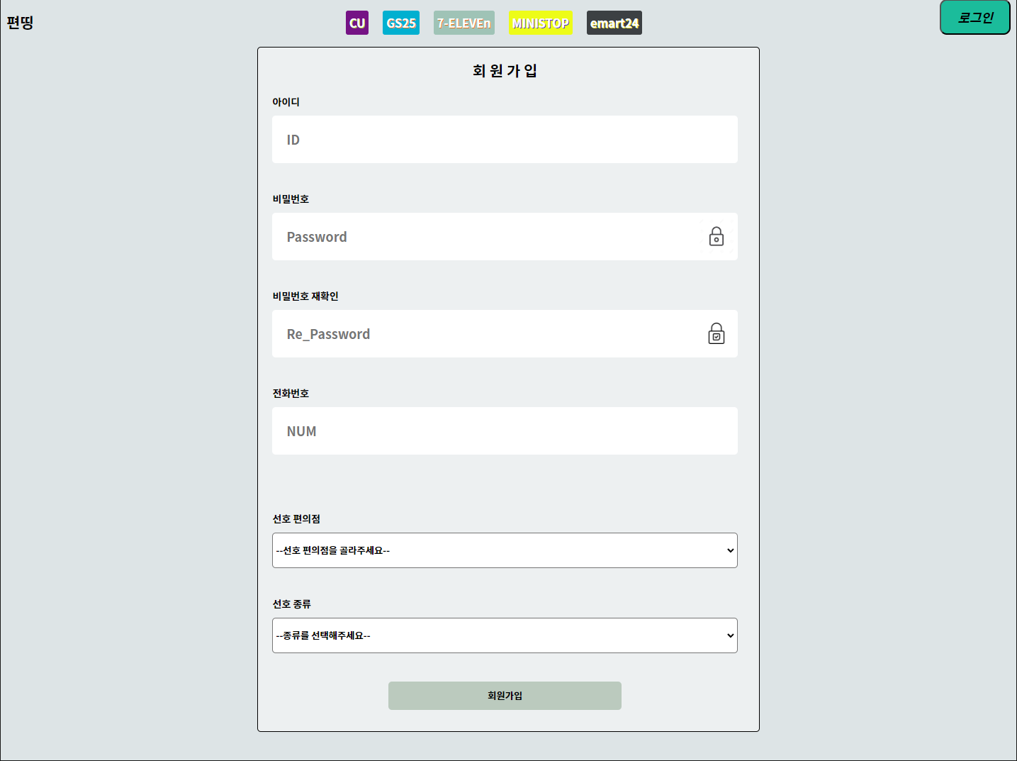
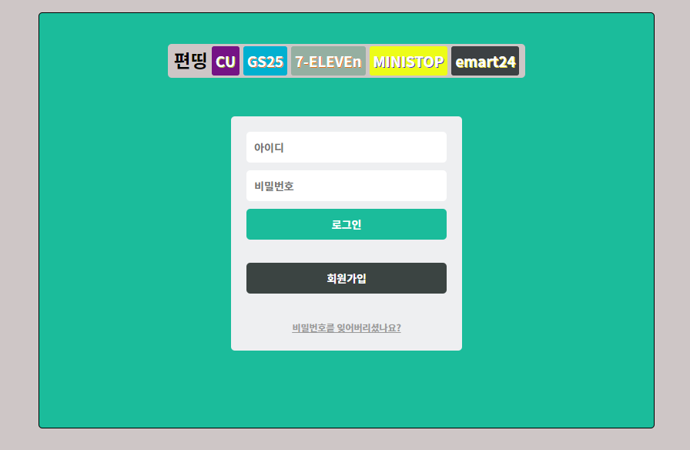
3. 설계 - UI 설계 (로그인 & 회원가입)
콘서개 2

Slide 22
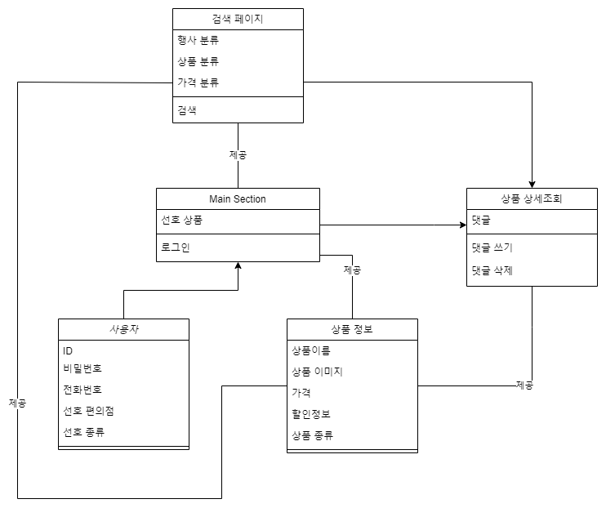
3. 설계 - 클래스 다이어그램
콘서개 2

Slide 23
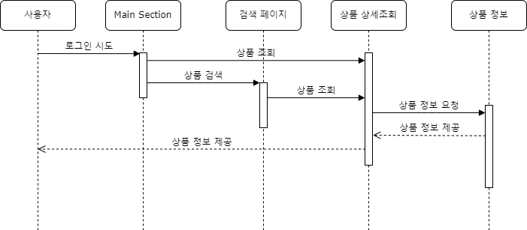
3. 설계 - 시퀀스 다이어그램
콘서개 2

Slide 24
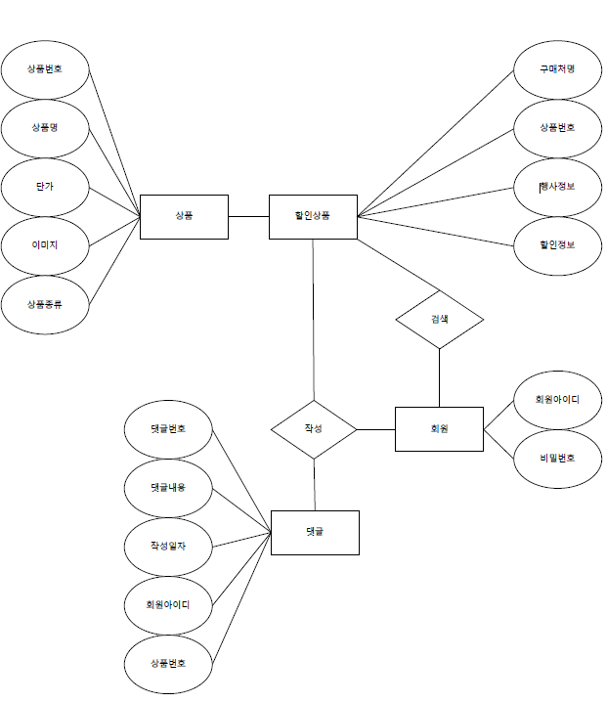
3. 설계 - ER 다이어그램
콘서개 2

Slide 25
3. 설계 - 테이블
콘서개 2
1. 회원
2. 댓글
MEMBER(회원)
회원 ID | 비밀번호 | 전화번호 | 선호 편의점 | 선호 종류
COMMENT(댓글)
댓글 ID | 댓글 내용 | 날짜 | 회원 ID | 상품 ID
3. 상품
4. 할인 상품
PRODUCT(상품)
상품 ID | 이름 | 가격 | 이미지 | 종류
SALE_PRODUCT(할인 상품)
상품 ID | 행사 정보 | 할인 정보 | 판매처

Slide 26
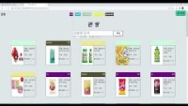
4. 구현 및 실행 결과 - 동영상
콘서개 2

Slide 27
4. 구현 및 실행 결과 - 소스코드
콘서개 2
https://github.com/dltnghks/ContentServiceDevelop2.git

Slide 28
5. 평가 결과 - 로그데이터
콘서개 2

Slide 29
5. 평가 결과 - 로그데이터
콘서개 2

Slide 30
5. 평가 결과 - 로그데이터
콘서개 2

Slide 31
5. 평가 결과 - 사용성 평가 설문 결과(Before)
콘서개 2

Slide 32
5. 평가 결과 - 사용성 평가 설문 결과(After)
콘서개 2

Slide 33
5. 평가 결과 - 사용성 평가 설문 결과 분석
콘서개 2
거의 모든면에서 사용성, 유용성, 만족도가 1점 가량 이상 향상됨.
특히 사용성의 2, 3번 항목과 만족도의 1번 항목에서 2점 가량 향상됨.
사용성 2번 - 사이트의 내비게이션 바, 인터페이스 등을 사용하기 편합니까?
사용성 3번 - 제공되는 정보는 찾기 쉽습니까?
만족도 1번 - 이 웹사이트에 전반적으로 만족한다.
2. 하지만 유용성의 2,3번 항목에서 부진한 향상이 보임.
유용성의 2번 항목은 0.12점, 3번 항목은 0.65점이 향상됨.
유용성 2번 - 제공 되는 정보의 양이 충분합니까?
유용성 3번 - 신규 행사 정보가 신속하게 추가되고, 만료된 정보는 제때 삭제되고 있습니까?
추후 프로젝트 개선 시 편의점 협업을 통한 제공되는 정보량을 늘리며, 최신 정보를 제공할 수 있도록 함.

Slide 34



6. 프로젝트 진행 일정 - 조직도
콘서개 2
이수환
- UI 및 총괄
김우진, 최용성- 개발
김용혁
- DB 설계

Slide 35
6. 프로젝트 진행 일정 - WBS
콘서개 2
최신 편의점
할인행사 정보
요구분석
설계
코딩
테스트
편의점 별
행사, 할인 정보
사용자 분석
시장 분석
UML
다이어그램
SQL
HTML
PHP
AWS 서버
설계
DB 및
기능 설계
UI 설계
시스템
테스트
사용성
평가

Slide 36
6. 프로젝트 진행 일정 - 간트차트
콘서개 2
1회차
담당자 | 업무 | 1주차 | 2주차 | 3주차 | 4주차 | 5주차 | 6주차
김용혁 (DB) | AWS 설계
 | DB 및 기능 설계
 | SQL DB 생성
김우진 (개발) | 편의점별 행사,할인정보
 | JSP 검색 기능 구현
이수환 (UI 및 총괄) | 사용자 분석
 | UI 설계
 | 시스템 테스트
최용성 (개발) | 시장 분석
 | JSP 상품 기능 구현

Slide 37
6. 프로젝트 진행 일정 - 간트차트
콘서개 2
2회차
담당자 | 업무 | 7주차 | 9주차 | 10주차 | 11주차 | 12주차 | 13주차 | 14주차
김용혁 (DB) | AWS 설계
 | DB 및 기능 설계
 | SQL DB 생성
김우진 (개발) | 편의점별 행사,할인정보
 | 홈페이지 기능 구현
 | PHP 검색 기능 구현
이수환 (UI 및 총괄) | 사용자 분석
 | UI 설계
 | HTML 구현
 | 시스템 테스트
 | 사용성 평가
최용성 (개발) | 시장 분석
 | PHP 상품 기능 구현
 | PHP 회원 기능 구현

Slide 38
6. 프로젝트 진행 일정 - CPM 네트워크
콘서개 2
3일
편의점 별 행사, 할인 정보
7일
7일
UI 설계
HTML
(UI 구현)
4일
4일
3일
PHP
(회원 기능)
PHP
(상품 기능)
시장분석
7일
7일
6일
S
PHP
(홈페이지 기능)
시스템 테스트
사용성 평가
3일
8일
사용자 분석
7일
7일
PHP
(검색 기능)
DB 및
기능 설계
SQL(DB 생성)
7일
AWS 서버 설계
S->AWS서버 설계->DB 및 기능 설계->SQL(DB 생성)->PHP(홈페이지 기능)-> PHP(검색 기능)-> 시스템 테스트->사용성 평가 = 49일
7 7 7 7 8 7 6

Slide 39
7. 결론
콘서개 2
총평
의도한 설계대로 구현 완성함.
개선점
UI 부분이 아쉬웠음.
추 후 서비스 런칭 시 웹 크롤링을 통한 편의점 실시간 최신 행사 정보를 받아 올 수 있도록 개선.

Slide 40
8. 참고자료
콘서개 2
https://pyony.com/ - 펴늬
http://mycvs.co.kr/w/ - My CVS
https://www.rankingdak.com/?NaPm=ct%3Dlifiss83%7Cci%3Dcheckout%7Ctr%3Dds%7Ctrx%3Dnull%7Chk%3D82e162db7728a46891ea6dc1b71e53ab06966eac - 랭킹닭컴

